Slide 1
CHÀO MỪNG CÁC EM
ĐÃ ĐẾN VỚI BÀI HỌC
HÔM NAY!

Slide 2
CHƯƠNG VI:
TỈ LỆ THỨC VÀ ĐẠI LƯỢNG TỈ LỆ
BÀI 21: TÍNH CHẤT CỦA DÃY TỈ SỐ BẰNG NHAU

Slide 3
NỘI DUNG BÀI HỌC
Tính chất của dãy tỉ số bằng nhau
01
Mở rộng tính chất cho dãy tỉ số bằng nhau
02

Slide 4
Tính chất của dãy tỉ số bằng nhau

Slide 5






HĐ 1:
$$\frac{2}{3}=\frac{6}{9}$$
$$\frac{2+6}{3+9}$$
$$\frac{2−6}{3−9}$$
Cho tỉ lệ thức .Tính các tỉ số và
Giải
Ta có:
$$\frac{2+6}{3+9}=\frac{8}{12}=\frac{2}{3}=\frac{6}{9}$$
$$\frac{2−6}{3−9}=\frac{−4}{−6}=\frac{2}{3}=\frac{6}{9}$$
THẢO LUẬN NHÓM ĐÔI

Slide 6

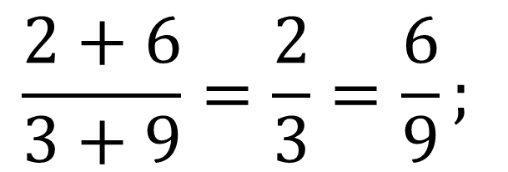
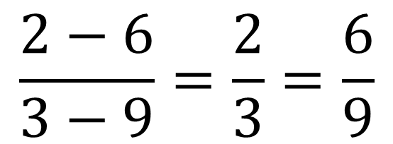
HĐ 2:
So sánh hai tỉ số nhận được ở HĐ1 với các tỉ số trong tỉ lệ thức đã cho.
Giải
Ta có:
$$\frac{2+6}{3+9}=\frac{2}{3}=\frac{6}{9};$$
$$\frac{2−6}{3−9}=\frac{2}{3}=\frac{6}{9}$$
Vậy hai tỉ số nhận được ở HĐ1 bằng với các tỉ số trong tỉ lệ thức đã cho.

Slide 7
02
Mở rộng tính chất cho
dãy tỉ số bằng nhau

Slide 8


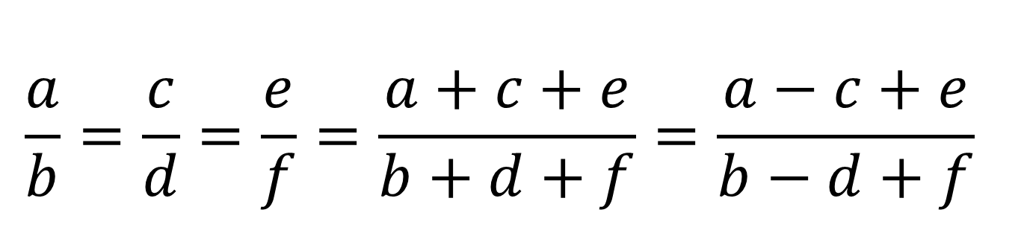


KẾT LUẬN
Tính chất trên còn được mở rộng cho dãy tỉ số bằng nhau, chẳng hạn:
Từ dãy tỉ số bằng nhau suy ra
$$\frac{a}{b}=\frac{c}{d}=\frac{e}{f}$$
$$\frac{a}{b}=\frac{c}{d}=\frac{e}{f}=\frac{a+c+e}{b+d+f}=\frac{a−c+e}{b−d+f}$$
(Giả thiết các tỉ số đều có nghĩa)
$$\frac{a}{b}=\frac{c}{d}=\frac{e}{f}$$
Nếu ta còn nói các số $a,c,e$ tỉ lệ với các số $b,d,f$.
Khi đó ta cũng viết $a:c:e=b:d:f$.

Slide 9
VẬN DỤNG
Ba nhà đầu tư góp vốn để mở một công ty theo tỉ lệ 2 : 3 : 4. Cuối năm, số tiền lợi nhuận công ty dự kiến trả cho các nhà đầu tư là 72 triệu đồng, chia theo tỉ lệ góp vốn. Tính số tiền lợi nhuận mỗi nhà đầu tư nhận được.

Slide 10
LUYỆN TẬP

Slide 11
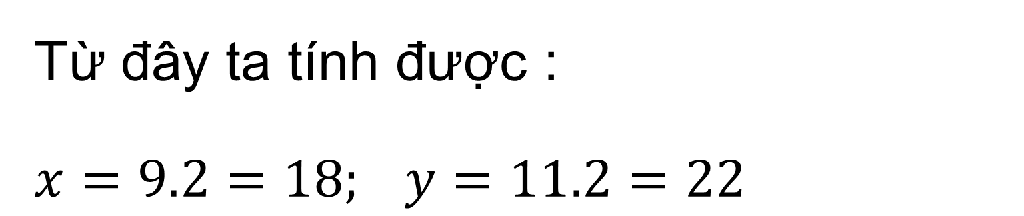
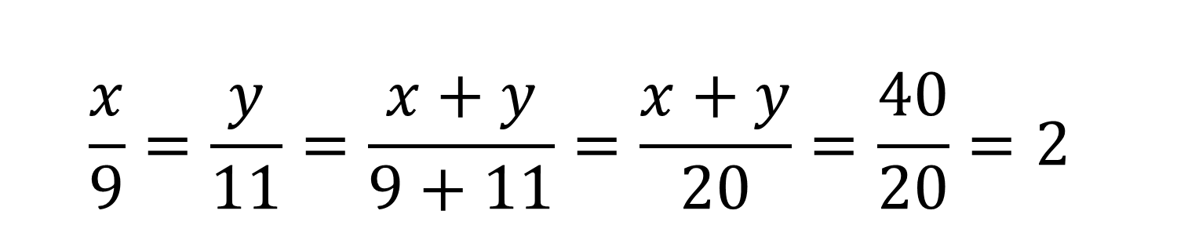

Bài 6.7: (SGK – tr.9)
$$\frac{x}{9}=\frac{y}{11}$$
Tìm hai số x và y biết: và x + y = 40
Giải
Theo tính chất của tỉ lệ thức, ta có :
$$\frac{x}{9}=\frac{y}{11}=\frac{x+y}{9+11}=\frac{x+y}{20}=\frac{40}{20}=2$$
Từ đây ta tính được :
$x=9.2=18; y=11.2=22$

Slide 12
VẬN DỤNG

Slide 13
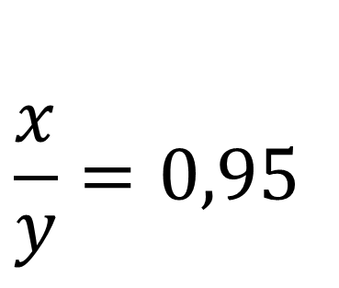
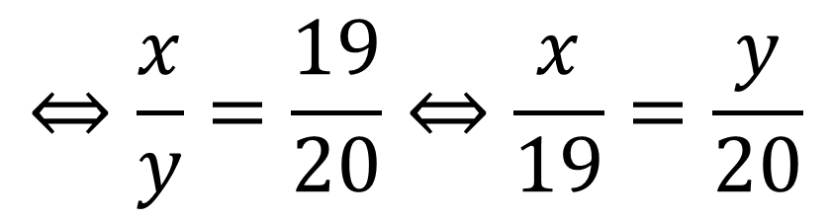
Bài 6.9: (SGK – tr.9)
Tỉ số sản phẩm làm được của hai công nhân là 0,95. Hỏi mỗi người làm được bao nhiêu sản phẩm, biết rằng người này làm nhiều hơn người kia 10 sản phẩm?
Giải
Gọi x, y lần lượt là số sản phẩm mỗi công nhân làm được.
Theo đề bài, ta được:
$$\frac{x}{y}=0,95$$
$$⇔\frac{x}{y}=\frac{19}{20}⇔\frac{x}{19}=\frac{y}{20}$$

Slide 14
CẢM ƠN CÁC EM
ĐÃ THEO DÕI BÀI HỌC!

